Slide 1
COMERCIO ELECTRÓNICO
2° GRADO “B”
GRUPO: N°08
INTEGRANTES:
SALDARRIAGA CASTILLO, Sergio
SAMAMÉ MONSALVE, Sebastián Mateo
ROMERO SAQUICELA, Miguel Alonso

Slide 2
¿ QUÉ ES EL COMERCIO ELECTRÓNICO?
Es la compra y venta de productos o servicios a través de internet.

Slide 3
¿ QUÉ MEDIOS SE UTILIZAN PARA comprar o vender?
Redes Sociales como: Facebook e Instagram.
Páginas web.
Plataformas virtuales.

Slide 4
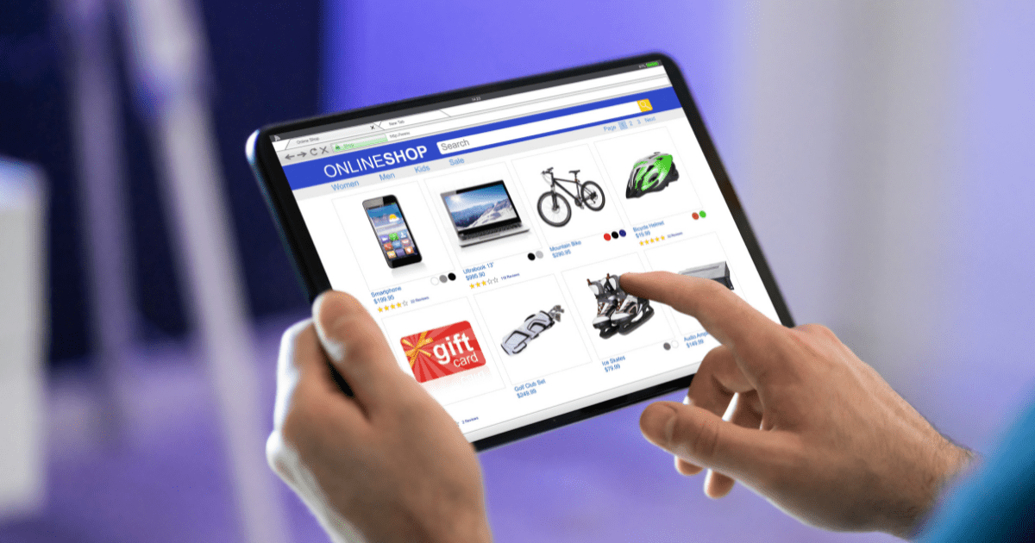
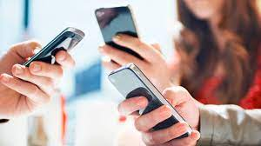
LOS ACUERDOS COMERCIALES
Las partes involucradas son: el vendedor y el comprador.
Y usan la tecnología como celulares, laptops para concretar la venta.

Slide 5
LAS TRANSACCIONES
Los pagos de muchas compras se realizan usando tarjetas de crédito, débito, transferencias bancarias etc.
El cliente debe recibir su pedido después del pago.
En la fecha establecida de entrega

Slide 6
VENTAJAS Y DESVENTAJAS DEL COMERCIO ELECTRÓNICO:
VENTAJAS | DESVENTAJAS
MÁS BARATO PORQUE NO SE PAGA ALQUILER DE LOCAL NI PERSONAL. | NO SE CONOCE EL COMPRADOR Y VENDEDOR
MÁS FÁCIL LA COMPRA Y VENTA | NO SE CONOCE LA CALIDAD DEL PRODUCTO
MÁS RÁPIDA LA TRANSACCIÓN | CREA PROBLEMAS DE PRIVACIDAD DEL COMPRADOR.

